Slide 1
Capstone 成果汇报
基于RASA的任务型机器人构建
OPPO 技术平台中心
实习生 王晶冰
2019/6/18

Slide 2
内容
RASA介绍
机器人DEMO
总结展望

Slide 3
RASA介绍
/01
RASA CORE
RASA NLU

Slide 4


RASA介绍
RASA是一个基于多轮对话的框架，使用机器学习工具，构建、改进和部署上下文聊天机器人，主要包括两个模块，Core和Nlu。
意图：推荐景点， 90%
实体：北京， 92%
Rasa Nlu 语义理解
介绍下北京有什么景点
Rasa Stack
数据库
北京的著名景点有.....
下一步动作：
推荐景点，90%
介绍景点，50%
Rasa Core 对话管理，预测下一步动作

Slide 5
RASA介绍
Rasa Nlu：用于理解语义，包括意图识别，实体识别，将用户的输入转换为结构化数据。
用户输入
RASA NLU
结构化输出
“我在找位于市中心的墨西哥餐馆”
分词 提取特征 命名实体识别
意图分类 结构化输出
{
意图：寻找餐馆
实体：{
菜品：墨西哥
位置：市中心
}
}

Slide 6
RASA介绍
Rasa Nlu：用于理解语义，包括意图识别，实体识别，将用户的输入转换为结构化数据。
Step 1 准备数据：支持Markdown和Json格式
Markdown示例
Json示例
## 意图：检查余额 - 我的账户余额是多少？
- 我的[招商银行卡](账户）有多少钱？
## 正则表达式：邮编
- [0-9]{5}
## 表查询：货币
- 元
-美元
## 表查询：外部资源
- path/to/currencies.txt
{
“rasa_nlu_data”：{
“common_examples”:[
{
'text':”找个吃拉面的店”,
“intent”：”寻找餐馆“，
”entities“:[
{
“start”:3,
“end”:5,
“value”:”拉面”,
“entities”:”食物”
}]}]}}
Notes:
这里可以换成sublimtext里面的截图 说不定比较好看

Slide 7
RASA介绍
Rasa Nlu：用于理解语义，包括意图识别，实体识别，将用户的输入转换为结构化数据。
Step 1 准备数据：包括4个模块（example最为重要）
例子
examples
意图的示例直接列举， 用-或*或+标记。 实体用“[]”标记，实体类别用“()”标记, 例如：
[实体]（实体类别）
同义词
synonyms
定义同义词将不同的实体映射到同一实体。两种实现方式，1) 在examples中提取实体时直接将value替换；2)在entity_synonyms定义同义词列表。
正则表达式特征
regex features
对于有特定结构的实体，可以通过定义其正则表达式来提取所有符合该结构特征的实体。
表查询
Lookup table
list格式列举或者提供外部文件路径导入，外部文件每一个选项单独成一行）,查询时精确匹配。

Slide 8
RASA介绍
Rasa Nlu：用于理解语义，包括意图识别，实体识别，将用户的输入转换为结构化数据。
Step 2 设定模型框架：配置模型Pipeline
数据量 < 1000 选用pretrained_embedding
(使用预训练的词向量)
数据量 >1000 选用supervised embedding
（直接根据特定任务数据训练词向量）
language: "en"
pipeline:
- name: "SpacyNLP"
- name: "SpacyTokenizer"
- name: "SpacyFeaturizer"
- name: "RegexFeaturizer"
- name: "CRFEntityExtractor"
- name: "EntitySynonymMapper"
- name: "SklearnIntentClassifier"
language: "en"
pipeline:
- name: "WhitespaceTokenizer"
- name: "CRFEntityExtractor"
- name: "EntitySynonymMapper"
- name: "CountVectorsFeaturizer"
- name: "EmbeddingIntentClassifier"
根据需要，设置组件即可，训练过程按照组件顺序进行。支持自定义组件。

Slide 9
RASA介绍
Rasa Core：对话管理平台，决定接下来机器人该返回给用户的内容。
接受消息
NLU意图识别模块
Tracker
Policy
回复消息
Action

Slide 10
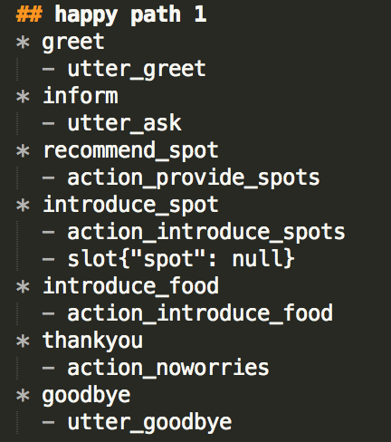
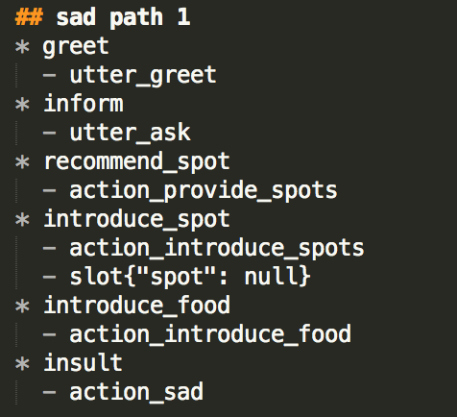
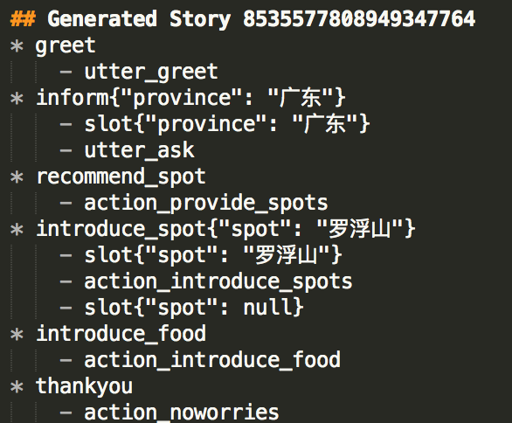
RASA介绍
Rasa Core：对话管理平台，决定接下来机器人该返回给用户的内容。
Step 1 训练数据：Stories
编写可能的对话路径，用于训练模型
## story的名字，便于debug
* 用户意图
- 机器人动作
交互学习自动保存增加训练数据
Notes:
这里也换成代码里的截图

Slide 11
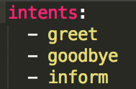
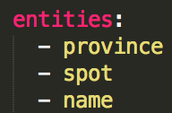
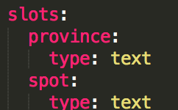
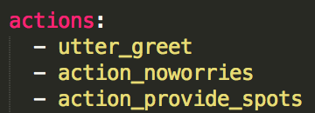
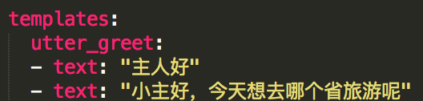
RASA介绍
Rasa Core：对话管理平台，决定接下来机器人该返回给用户的内容。
Step 2 定义整体操作环境：Domain
Intents
Entities
Slots
Actions
Template
在NLU模块定义
存储对话中信息
可以实现的动作
机器人话术模版
Notes:
例子都换成截图

Slide 12
RASA介绍
Rasa Core：对话管理平台，决定接下来机器人该返回给用户的内容。
Step 3 模型设定： Policy
Fallback
Keras Policy
Fallback Policy
使用神经网络模型进行下一步动作预测， 可以重写。
如果所有意图的置信度或者所有动作的置信度都低于阈值，则该动作会要求用户进行澄清话术。
Keras
Mapping
Embedding Policy
Mapping Policy
使用论文提出的Recurrent Embedding Dialogue Policy。
直接建立意图和动作的映射，一个意图最多对应一个动作。
Embedding
Form
Memorization Policy
Form Policy
完全基于训练数据记忆，若训练数据没有出现过该对话，则置信度为0.
执行一系列某动作所需要的槽位填写，槽位全部填充完毕，执行动作。
Memorization

Slide 13
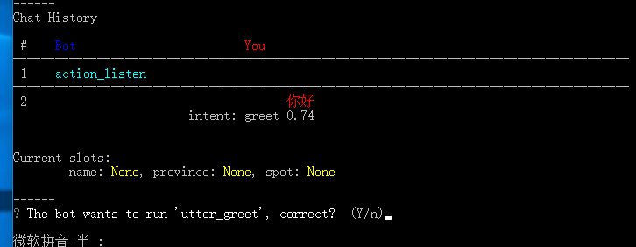
RASA介绍
Rasa Interactive Learning：提供交互学习界面，可以在每一步给机器人提供反馈

Slide 14
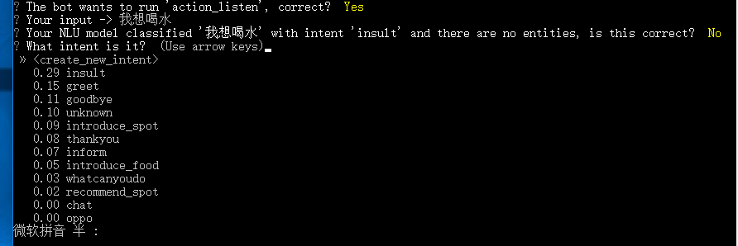
RASA介绍
Rasa Interactive Learning：若机器人判断错误，可以直接给予纠正，帮助改善模型

Slide 15
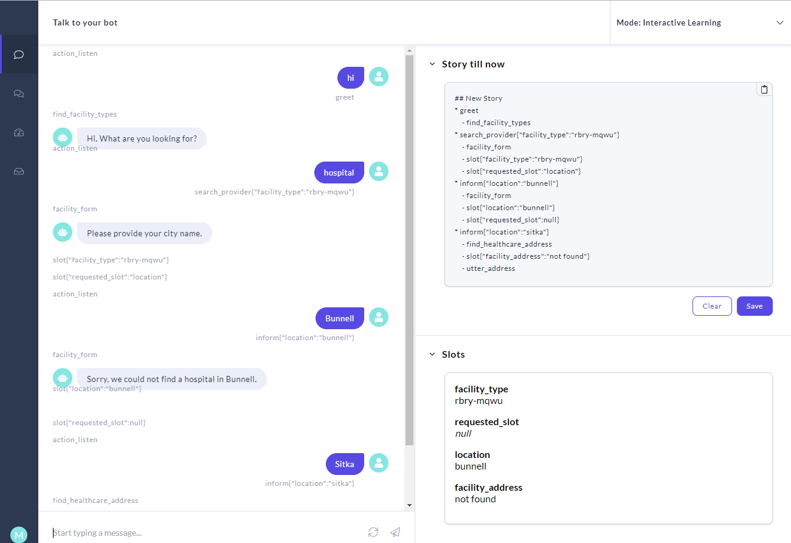
RASA介绍
Rasa X：提供交互界面，可以在对话过程中对数据进行标注，可视化对话过程

Slide 16
机器人DEMO
/02

Slide 17
机器人DEMO
1. 结巴分词
2. 预训练词向量
3. 命名实体识别模型
4. 意图识别模型
1. 自定义demo数据
2. 整理各个省份景点名称，美食信息
3. 景点介绍采用实时在线爬虫
4. 预训练词向量
5. 在交互学习中获取更多训练数据
数据准备
RASA NLU
1. MemorizationPolicy
2. KerasPolicy (LSTM)
3. MappingPolicy
4. FallbackPolicy
交互学习
RASA CORE
旅游信息咨询机器人
1. 查询给定省份的5A级旅游景点
2. 介绍旅游景点
3. 推荐各个省份的特色美食
Flask
UI对话界面

Slide 18
机器人DEMO
Flask + Rasa 工作流程
HTTP响应（Response)
响应内容
服务器端
（本地）
客户端
（网页）
RASA
对话管理
WWW
请求内容
HTTP请求（Request)

Slide 19
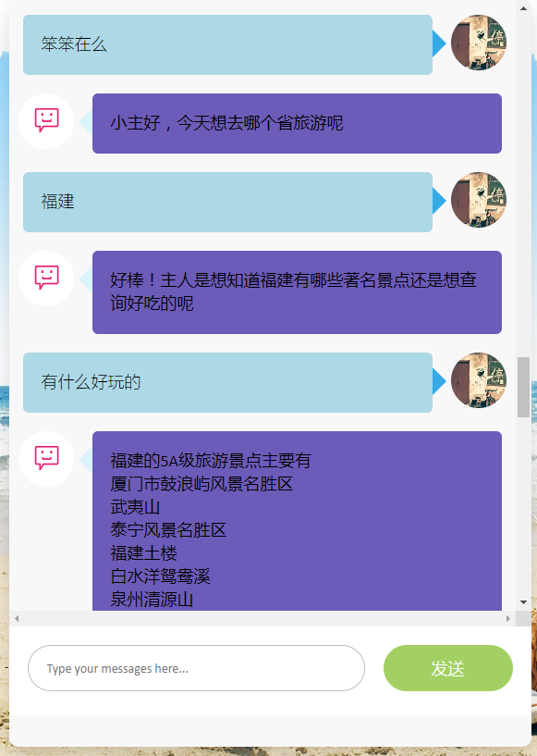
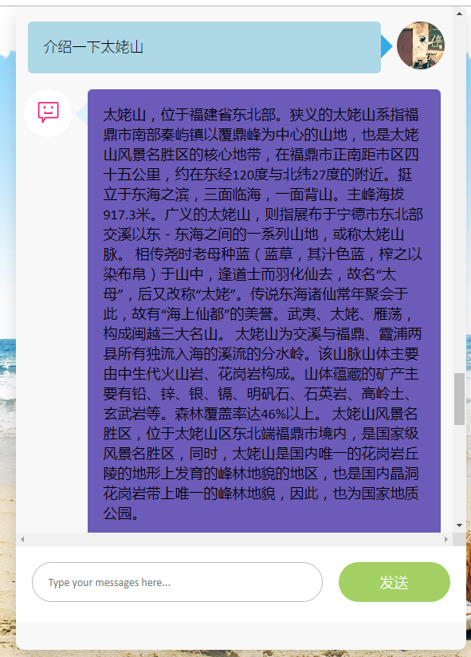
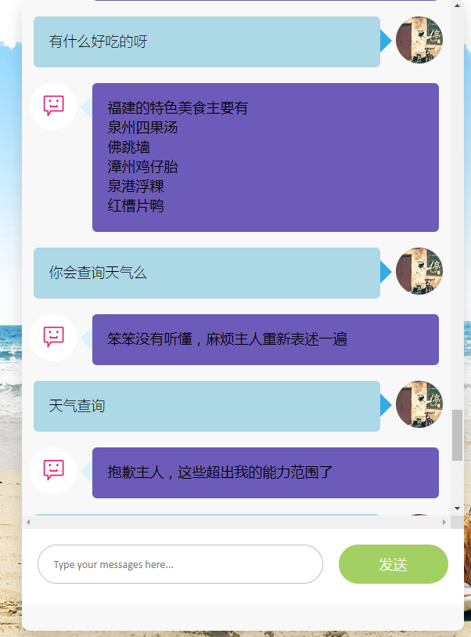
机器人DEMO
Notes:
看看有没有必要增加一页讲解一下如何结合rasa和flask

Slide 20
总结展望
/03

Slide 21
总结展望
Future Work
1
2
3
4
增大数据量
增加功能
分词有待完善
支持在线测试训练
目前模型训练数据量较小，可以通过邀请测试收集数据集，进一步改善模型
目前机器人只有少数的几个功能，可以不断开发完善，例如具体到城市的景点美食推荐及介绍，以及天气查询功能等。
目前的模型分词以及实体识别存在一定问题。较长的景点名字容易被被拆分导致槽位错误。
目前的UI界面只能在本机进行测试，之后可以进一步部署上线，使其支持别人参与测试，并在线训练更新模型。

Slide 22
Thanks！
OPPO 技术平台中心
实习生 王晶冰
2019/6/18

